Slide 1
Leiderschap of luwte?
Gemeenten werken steeds vaker samen op het terrein van bedrijfsvoering.
Niet elke samenwerking is succesvol en niet elk initiatief tot samenwerking komt van de grond.
In het proces om tot samenwerking tussen gemeenten te komen wordt bedrijfsvoering vaak verklaart tot het exclusieve domein van gemeentesecretarissen en vakkundige professionals en wordt bedrijfsvoering weggehouden uit de sfeer van de politiek.
Is die aanpak succesvol?
Welke lessen we kunnen leren van initiatieven die niet tot wasdom zijn gekomen?
Frank van der Knaap

Slide 2


Leiderschap of luwte?
Frank van der Knaap

Slide 3
85%
van de gemeenten werkt samen
op terrein van bedrijfsvoering
Iets meer dan de helft
van de samenwerkingsverbanden
acht zich succesvol
50% ⁺

Slide 4
Onderzoek naar succesbegunstigende factoren voor samenwerking tussen gemeenten op het terrein van bedrijfsvoering
Vergelijking tussen bestaande en niet tot oprichting gekomen samenwerkingsverbanden
Master Public Management
Universiteit Twente
Prof. Dr. Marcel Boogers
Dr. Jeroen Meijerink

Slide 5
theorieën | bundeling/ interpretatie | succesbegunstigende factoren
Institutional collective action Collaborative governance Regional regimes | Boogers | sense of urgency regionaal leiderschap informele netwerken maatschappelijke betrokkenheid aantal, gelijkwaardigheid samenwerkende partners
Governance Shared Service Model | Provan en Kenis Schulman, Strikwerda, Maatman, Meijerink, Bondarouk, Looise, … | type governance
Institutional collective action Governance Kosteneffectiviteit, scenario’s | Herweijer en Fraanje Van Wingerden, et al. | volledig beeld kosten en baten rechtvaardige verdeling kosten en baten
SSM HR Waardecreatie | Schulman, Strikwerda, Maatman, Meijerink, Bondarouk, Looise, … Idem, Ulrich | toegevoegde waarde aan primair proces
 | Stamsnijder | icoon/branding/quick win
Centrale onderzoeksvraag :
Dragen de tien genoemde succesbegunstigende factoren daadwerkelijk bij aan het succes van intergemeentelijke samenwerkingsverbanden op het terrein van bedrijfsvoering?

Slide 6
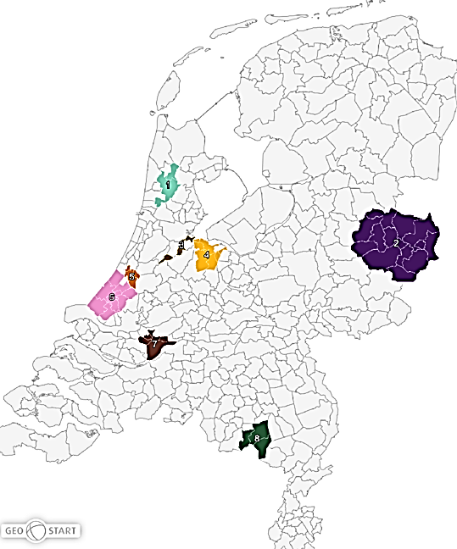
DUO+
Diemen
Uithoorn
Ouderkerk a/d A
68.686 inw.
Twentebedrijf
14 gemeenten
625.976 inw.
HAL
Heerhugowrd
Alkmaar
Langedijk
173.951 inw.
Servicepunt71
Leiden
Leiderdorp
Oegstgeest
Zoeterwoude
179.526 inw.
Gooi en Vechtstreek
7 gemeenten
205.182 inw.
Drechtsteden
6 gemeenten
269.347 inw.
A2
Valkenswaard
Cranendonck
Heeze-Leende
66.253 inw.
Haaglanden
9 gemeenten
1.062.056 inw.

Slide 7
Samenwerkings-verbanden/ 10 succesbevorderende factoren | opgericht |  |  | nog in oprichting |  |  |  | niet opgericht
 | SP71 | DrS |  | TwB | DUO+ | A2 |  | Hgl | HAL | GV
1. Sense of urgency | X | X |  | X | X | X |  | - | X | -
2. Regionale leider | X | X |  | X | X | X |  | - | - | -
3. Informele netwerken | - | - |  | - | - | - |  | - | - | -
4. Maatschappelijke betrokkenheid | - | - |  | - | - | - |  | - | - | -
5a) Aantal partners 5b) Gelijkwaardigheid | - X | - X |  | - X | - X | - X |  | - X | - X | - X
6. Type governance | X | X |  | X | X | X |  | X | X | X
7. Volledig beeld kosten en baten | - | - |  | - | - | - |  | - | - | X
8. Rechtvaardige verdeling kosten, baten | X | X |  | X | X | X |  | X | X | X
9. Toegevoegde waarde primair proces | - | - |  | - | - | - |  | - | - | -
10. Icoon, branding, quick win | - | - |  | - | - | - |  | - | - | -
Totaal | 5 | 5 |  | 5 | 5 | 5 |  | 3 | 4 | 4
Van de 5 factoren van Boogers gelden er 3 ook voor bedrijfsvoering

Slide 8
Samenwerkings-verbanden/ 10 succesbevorderende factoren | opgericht |  |  | nog in oprichting |  |  |  | niet opgericht
 | SP71 | DrS |  | TwB | DUO+ | A2 |  | Hgl | HAL | GV
1. Sense of urgency | X | X |  | X | X | X |  | - | X | -
2. Regionale leider | X | X |  | X | X | X |  | - | - | -
3. Informele netwerken | - | - |  | - | - | - |  | - | - | -
4. Maatschappelijke betrokkenheid | - | - |  | - | - | - |  | - | - | -
5a) Aantal partners 5b) Gelijkwaardigheid | - X | - X |  | - X | - X | - X |  | - X | - X | - X
6. Juiste type governance | X | X |  | X | X | X |  | X | X | X
7. Volledig beeld kosten en baten | - | - |  | - | - | - |  | - | - | X
8. Rechtvaardige verdeling kosten, baten | X | X |  | X | X | X |  | X | X | X
9. Toegevoegde waarde primair proces | - | - |  | - | - | - |  | - | - | -
10. Icoon, branding, quick win | - | - |  | - | - | - |  | - | - | -
Totaal | 5 | 5 |  | 5 | 5 | 5 |  | 3 | 4 | 4
Van de 10 factoren zien we er 5 als succesbevorderend bij bestaande verbanden
en 3 daarvan bij de niet-bestaande verbanden

Slide 9
Samenwerkings-verbanden/ 10 succesbevorderende factoren | opgericht |  |  | nog in oprichting |  |  |  | niet opgericht
 | SP71 | DrS |  | TwB | DUO+ | A2 |  | Hgl | HAL | GV
1. Sense of urgency | X | X |  | X | X | X |  | - | X | -
2. Regionale leider | X | X |  | X | X | X |  | - | - | -
3. Informele netwerken | - | - |  | - | - | - |  | - | - | -
4. Maatschappelijke betrokkenheid | - | - |  | - | - | - |  | - | - | -
5a) Aantal partners 5b) Gelijkwaardigheid | - X | - X |  | - X | - X | - X |  | - X | - X | - X
6. Type governance | X | X |  | X | X | X |  | X | X | X
7. Volledig beeld kosten en baten | - | - |  | - | - | - |  | - | - | X
8. Rechtvaardige verdeling kosten, baten | X | X |  | X | X | X |  | X | X | X
9. Toegevoegde waarde primair proces | - | - |  | - | - | - |  | - | - | -
10. Icoon, branding, quick win | - | - |  | - | - | - |  | - | - | -
Totaal | 5 | 5 |  | 5 | 5 | 5 |  | 3 | 4 | 4
Sense of urgency en regionaal leiderschap zijn de onderscheid makende factoren tussen bestaand/succes en niet tot oprichting gekomen/niet-succesvol.

Slide 10
Dragen de tien genoemde succesbegunstigende factoren daadwerkelijk bij aan het succes van
intergemeentelijke samenwerkingsverbanden op het terrein van bedrijfsvoering?
Van de tien genoemde succesbegunstigende factoren zijn er vijf die bij alle bestaande, en in die zin succesvolle, intergemeentelijke samenwerkingsverbanden op het terrein van bedrijfsvoering, voorkomen:
sense of urgency,
regionaal leiderschap,
gelijkwaardigheid van de samenwerkingspartners,
het juiste type governance,
rechtvaardige verdeling van kosten en baten.
Deze zijn ook aangetroffen bij de nog in oprichting zijnde samenwerkingsverbanden.
De laatste drie zijn ook aangetroffen in de plannen of uitgangspunten van de samenwerkingsverbanden die niet tot oprichting zijn gekomen. Daarmee zijn deze succesbegunstigende factoren niet onderscheidend.
Wel onderscheidend zijn:
sense of urgency,
regionaal leiderschap.
Regionaal leiderschap is zelfs een noodzakelijke voorwaarde voor een succesvolle oprichting van een samenwerkingsverband op het terrein van bedrijfsvoering.

Slide 11
Enkele praktische aanbevelingen:
Heroverweeg het initiatief tot samenwerking als het gevoel voor urgentie ontbreekt.
Zoek een regionaal leider, als die zich niet als vanzelfsprekend heeft aangediend.
Wees leidend én terughoudend bij het invullen van die leidende rol.
Wees niet bang om bedrijfsvoering politiek te maken.

Slide 12
Samenwerkings-verbanden/ 10 succesbevorderende factoren | opgericht |  |  | nog in oprichting |  |  |  | niet opgericht
 | SP71 | DrS |  | TwB | DUO+ | A2 |  | Hgl | HAL | GV
1. Sense of urgency | X | X |  | X | X | X |  | - | X | -
2. Regionale leider | X | X |  | X | X | X |  | - | - | -
3. Informele netwerken | - | - |  | - | - | - |  | - | - | -
4. Maatschappelijke betrokkenheid | - | - |  | - | - | - |  | - | - | -
5a) Aantal partners 5b) Gelijkwaardigheid | - X | - X |  | - X | - X | - X |  | - X | - X | - X
6. Type governance | X | X |  | X | X | X |  | X | X | X
7. Volledig beeld kosten en baten | - | - |  | - | - | - |  | - | - | X
8. Rechtvaardige verdeling kosten, baten | X | X |  | X | X | X |  | X | X | X
9. Toegevoegde waarde primair proces | - | - |  | - | - | - |  | - | - | -
10. Icoon, branding, quick win | - | - |  | - | - | - |  | - | - | -
Totaal | 5 | 5 |  | 5 | 5 | 5 |  | 3 | 4 | 4

Slide 13
1. Sense of urgency
Twentebedrijf
Ja
Sociale decentralisaties en veiligheidsregio
DUO+
Ja
Sociale decentralisaties
HAL
Ja
Té sterk,
versnippering
Conclusie:
Bij niet-opgerichte samenwerkingsverbanden ontbreekt urgentie of niet effectief ingezet i.t.t. de andere samenwerkingsverbanden
Servicepunt71
Ja
Kwetsbaarheid
Gooi en Vechtstreek
Nee
Niet doorpakken
Haaglanden
Nee
Prioriteit
Wgr+-taken
Drechtsteden
Ja
Ondersteuning
Gem. Soc. Dienst
A2
Ja
Kwetsbaarheid

Slide 14
2. Regionaal leiderschap | SP71 | DrS |  | TwB | DUO+ | A2 |  | Hgl | HAL | GV |  | Totaal
Geen duidelijke leider Niet onderscheidend |  |  |  |  |  |  |  | X | X | X |  | 3
Begunstigend, maar niet onmisbaar | Leiderdorp |  |  | Enschede | Uithorrn | Heeze-L |  |  |  |  |  | 4
Onmisbaar |  | Dordrecht |  |  |  |  |  |  |  |  |  | 1
Conclusies:
1. Leider ontbrak bij niet-opgerichte samenwerkingsverbanden
2. Grootste gemeente niet altijd leidend
3. In oprichtingsfase visionair,
na oprichting partijen verbindend
2. Type regionaal leider | SP71 | DrS |  | TwB | DUO+ | A2 |  | Hgl | HAL | GV |  | Totaal
Geen duidelijke leider |  |  |  |  |  |  |  | X | X | X |  | 3
Partijen verbindend | X | X |  |  |  | X |  |  |  |  |  | 3
Conflicten bezwerend |  |  |  |  |  |  |  |  |  |  |  | 0
Inhoudelijk-strategisch visionair |  |  |  | X | X |  |  |  |  |  |  | 2

Slide 15





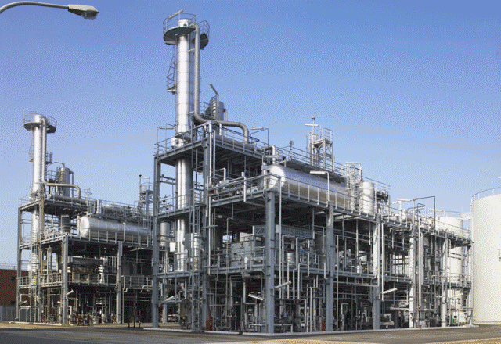
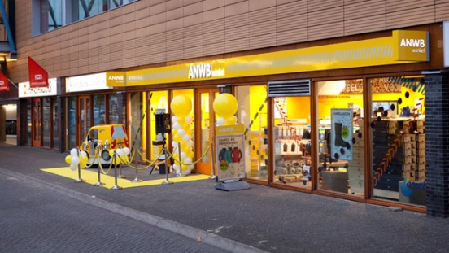



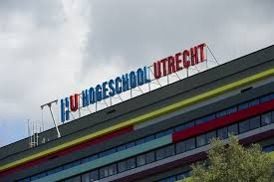





3. Informele netwerken
Conclusies:
Er zijn geen netwerkrelaties tussen gemeenten en bedrijfsleven, kennisinstellingen en maatschappelijke instellingen als het gaat om bedrijfsvoering, noch formeel, noch informeel.
Bedrijfsvoering wordt gezien als een louter interne aangelegenheid.

Slide 16
4. Maatschappelijke betrokkenheid
Maatschappelijke betrokkenheid is niet aangetroffen bij de bestaande,
noch bij de niet tot oprichting gekomen, noch bij de in oprichting
zijnde samenwerkingsverbanden.
Er is sprake van formele, noch informele contacten tussen de
samenwerkingsverbanden en maatschappelijke organisaties.
Twee samenwerkingsverbanden opperden de suggestie dat
maatschappelijke organisaties (bv. zorginstellingen, onderwijs)
afnemer van diensten van het SSC zouden kunnen zijn.

Slide 17
5. Aantal en gelijkwaardigheid samenwerkingspartners
aantal partners | SP71 | DrS |  | TwB | DUO+ | A2 |  | Hgl | HAL | GV
< 6 gemeenten | X |  |  |  | X | X |  |  | X
6 - < 12 gemeenten |  | X |  |  |  |  |  | X |  | X
=> 12 gemeenten |  |  |  | X
Conclusie:
Geen verband tussen aantal en succes
formele gelijkheid | SP71 | DrS |  | TwB | DUO+ | A2 |  | Hgl | HAL | GV |  | Totaal
Bijdrage aan kosten | ja | ja |  | ja | ja | ja |  | - | ja | - |  | Ja 6
Verdeling baten | ja | ja |  | ja | ja | ja |  | - | - | - |  | Ja 5
Invloed op agenda | nee | ja |  | ja | ja | ja |  | - | - | - |  | Ja 4 Nee 1
Stemgewicht in bestuur | nee | ja |  | ja | nee | ja |  | - | - | - |  | Ja 3 Nee 2
Conclusie:
Verdeling kosten en baten wegen zwaarder dan invloed op agenda en stemgewicht

Slide 18
6. Juiste type governance
Conclusies:
Onderling vertrouwen meer dan voldoende (muv HAL).
De governance van NAO’s kan méér deelnemers aan dan de kleine verbanden nu hebben.
Consensus doelstellingen meer dan voldoende.
De niet opgerichte samenwerkingsverbanden zijn niet gestruikeld over gebrek aan consensus over doelstellingen.
Netwerkcompetenties mogen meer aandacht krijgen.
Governance Forms Trust Number of Goal Consensus Need for Network Participants Level Competencies
Shared governance High Few High Low density
(Moderate to high) SP71,DrS, SP71,A2, SP71,TwB,Hgl, TwB,Hgl DUO+,HAL HAL,GV
Lead organization Low density Moderate Moderately low Moderate
HAL DrS, GV A2 (Moderate to high) SP71,DrS,DUO+, Hgl,HAL
Network administrative Moderate Moderate Moderately High
organization (NAO) density to many high
DrS,DUO+,HAL,GV A2 TwB,Hgl DrS,DUO+,A2 TwB
SP71,A2,TwB,Hgl

Slide 19
7. Volledig beeld van kosten en baten
Oorzaken tegenvallende kostenreductie |  | opgericht |  |  | nog in oprichting |  |  |  | niet opgericht
 |  | SP71 | DrS |  | TwB | DUO+ | A2 |  | Hgl | HAL | GV |  | Totaal
impliciete kosten gem. | opleidingskosten | X | X |  | X | X |  |  |  |  |  |  | 4
 | managementkosten | X | X |  | X | X |  |  |  |  |  |  | 4
 | projectkosten | X | X |  | X | X |  |  |  |  |  |  | 4
 | functioneel beheer appl | X | X |  | X | X |  |  |  | X |  |  | 5
 | vervangingskosten ICT | X | X |  | X | X |  |  |  | X |  |  | 5
 | anders
stijging kosten gem. | deels, niet gespecificeerd | X | X |  |  |  | X |  |  |  |  |  | 3
 | ja, naar verwachting |  |  |  | X |  |  |  |  |  |  |  | 1
 | ja, dienstverlening beter |  |  |  |  | X |  |  |  |  |  |  | 1
 | nee |  |  |  |  |  |  |  |  |  | X |  | 1
Kosten samenwerking zelf | initiële projectkosten | X |  |  |  |  | X |  |  | X |  |  | 3
 | niveau dienstverlening |  | X |  |  |  | X |  |  |  |  |  | 2
 | vervangingsinvesteringen |  |  |  |  |  |  |  |  | X |  |  | 1
 | opleidingskosten | X |  |  |  | X |  |  |  |  |  |  | 2
 | bestuurlijke kosten |  | X |  |  |  |  |  |  | X |  |  | 2
 | huisvesting/facilitair |  | X |  |  |  |  |  |  | X |  |  | 2
 | reorganisatie | X |  |  |  |  | X |  |  |  |  |  | 2
 | cultuurtraject |  |  |  |  | X |  |  |  |  |  |  | 1
 | anders |  | X |  |  |  |  |  |  |  |  |  | 1
Conclusie:
De impliciete kosten worden vaak buitenbeschouwing gelaten. Zij kunnen later voor een tegenvaller zorgen.

Slide 20
7. Volledig beeld van kosten en baten
Niet-financiële baten | opgericht |  |  | nog in oprichting |  |  |  | niet opgericht
 | SP71 | DrS |  | TwB | DUO+ | A2 |  | Hgl | HAL | GV |  | Totaal
Verbeteren kwaliteit dienstverlening | X | X |  | X | X | X |  | X | X | X |  | 8
Continuïteit van dienstverlening | X | X |  | X | X | X |  |  | X | X |  | 7
Benutten van kansen | X | X |  | X | X |  |  | X |  | X |  | 6
Delen van kennis |  | X |  | X | X | X |  |  | X | X |  | 6
Stimuleren van innovaties | X | X |  | X | X |  |  | X |  | X |  | 6
Ontzorgen van partners | X | X |  |  | X |  |  |  |  |  |  | 3
Bevorderen externe beeldvorming |  | X |  | X |  |  |  |  | X |  |  | 3
Spreiden van risico’s |  |  |  |  |  | X |  |  |  |  |  | 1
Spin off naar andere samenwerkingen |  |  |  |  |  |  |  |  | X |  |  | 1
Conclusies:
Verhogen kwaliteit en verbeteren continuïteit (= verminderen kwetsbaarheid) scoren goed (2K’s).
Blik naar binnen gericht. Externe beeldvorming en spin off voor andere samenwerkingsverbanden scoren laag.

Slide 21
8. Rechtvaardige verdeling van kosten en baten
Samenwerkings-verbanden/ Verdelingsprincipe kosten en baten | opgericht |  |  | nog in oprichting |  |  |  | niet opgericht
 | SP71 | DrS |  | TwB | DUO+ | A2 |  | Hgl | HAL | GV
Kosten gelijk verdeeld | X |  |  | X
Kosten volgens afname | X |  |  |  |  |  |  |  |  | X
Kosten volgens vaste verdeelsleutel |  |  |  |  |  |  |  |  | X
Kosten op basis van inwoneraantal |  |  |  |  | X |  |  | X
Kosten op personeel dat achterblijft |  |  |  |  |  | X
Baten volgens afname | X | X |  |  | X | X
Gevoel rechtvaardige verdeling | ja | ja, na correc-tie |  |  | ja |  |  |  | ja | ja
Eén van de partners spant zich meer in |  | Dord |  |  |  | Vwrd |  |  | Alkm
Free riders? | nee | nee |  |  | nee |  |  |  | nee
Conclusies: verdeling van kosten en baten wordt in alle gevallen rechtvaardig geacht,
ongeacht het verdelingsprincipe,
ook als grootste gemeente meer bijdraagt of afneemt.

Slide 22
9. Toegevoegde strategische waarde van ondersteunende taken voor het primaire proces
DUO+
Nee
Nog niet zover
Wel ambitie
Twentebedrijf
Nee
Nog niet zover
Geen prio
HAL
Nee
Niet zover gekomen
Was wel ambitie
Servicepunt71
Nee
Streven door ICT dichter op beleid en burger
Nog geen concrete opbrengsten
Conclusie: nog nergens is toegevoegde waarde bij primair proces vanuit ondersteunende taken gerealiseerd.
Gooi en Vechtstreek
Nee
Niet zover gekomen
Haaglanden
Nee
Niet zover gekomen
Geen ambitie
Drechtsteden
Nee
Wel ambitie
Nog niet zover
Geen concreet plan
A2
Nee
Nog niet zover
Geen prio

Slide 23
10. Icoon, brandingstrategie of quick win als positieve aandachtstrekker
DUO+
Nee
Restrictie op exposure
Twentebedrijf
Nee
Sterk merk Twente niet voor bedrijfsvoering
HAL
Nee
Hoop op effect pilots
Conclusies:
Nergens is een icoon of QW of branding ingezet als positieve aandachtstrekker
Bedrijfsvoering is intern en low profile
Servicepunt71
Nee
Bedrijfsvoering low profile
Gooi en Vechtstreek
Nee
Wel plan,
geen uitvoering
Haaglanden
Nee
Niet nodig gevonden
Drechtsteden
Nee
Lichtend voorbeeld Drechtraad niet voor bedrijfsvoering
A2
Nee
Restrictie op exposure

